Slide 1
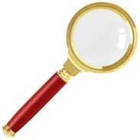
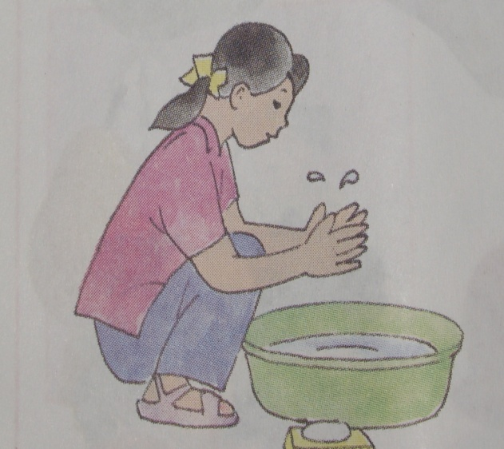
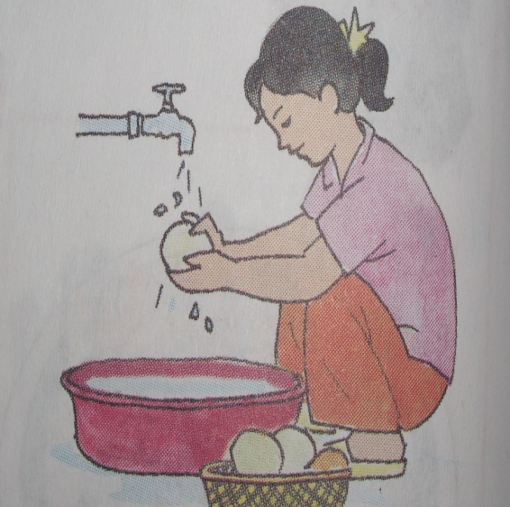
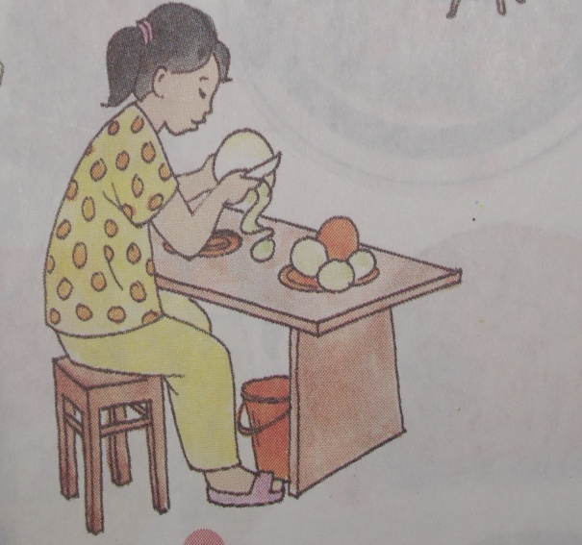
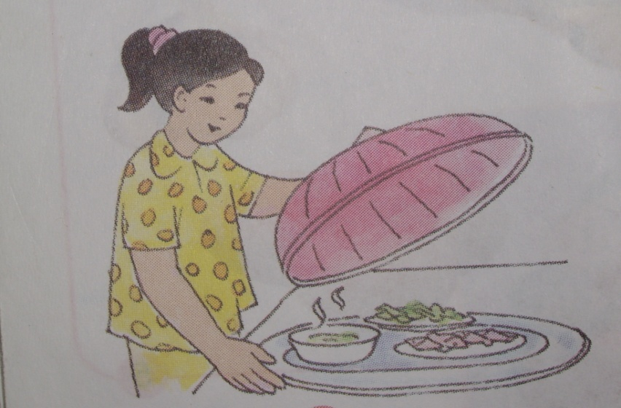
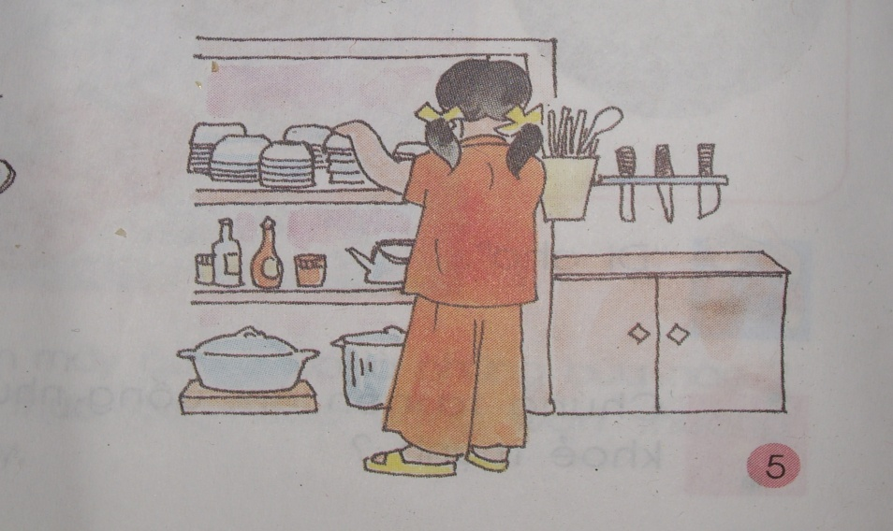
Ăn, uống sạch sẽ
1
Để ăn sạch, bạn phải làm gì?
2
3
4
5

Slide 2
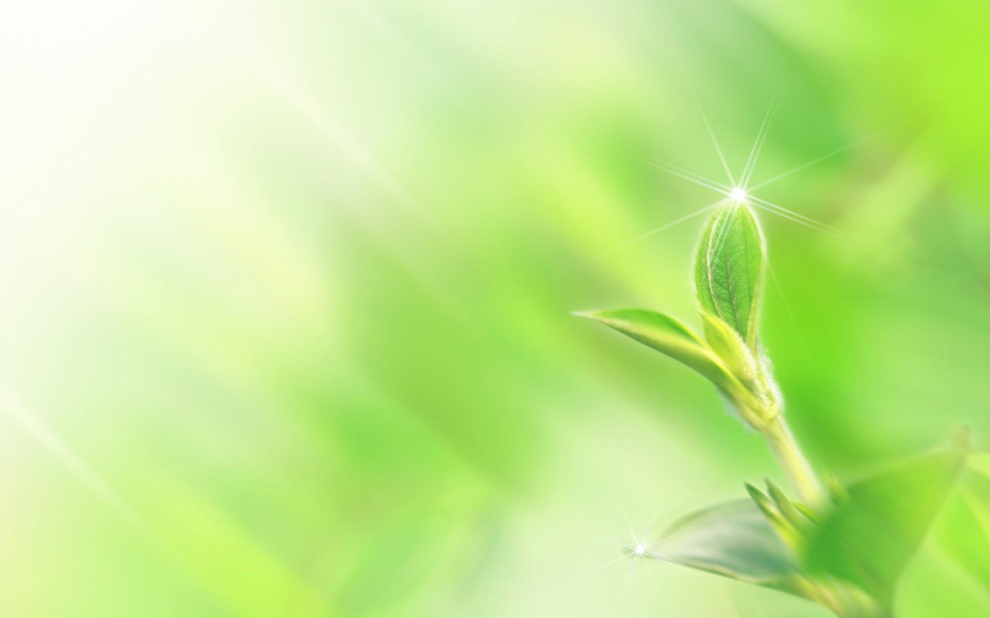
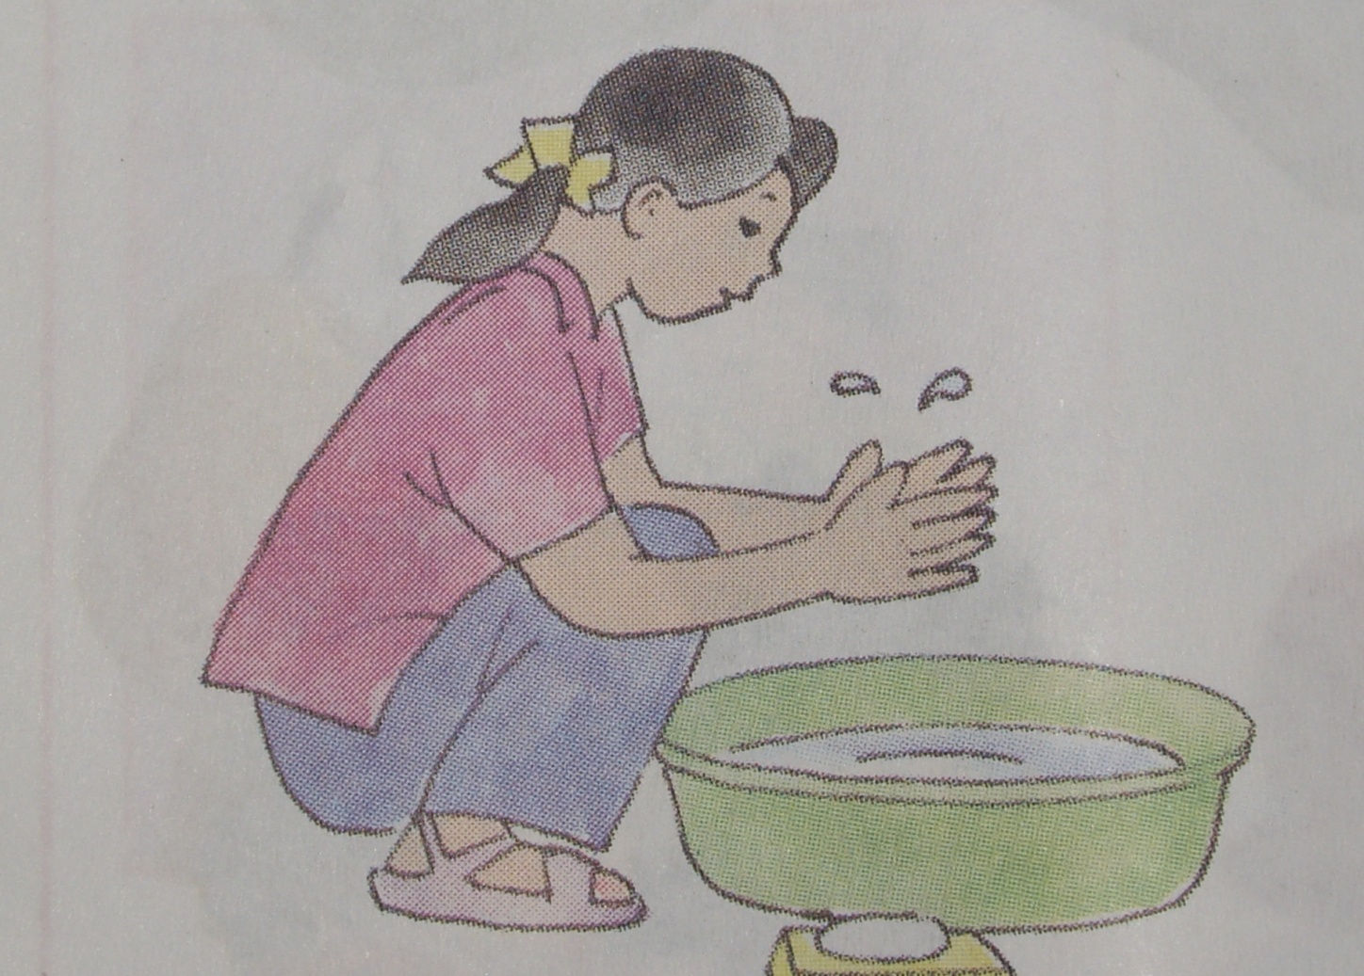
1
Rửa tay sạch trước khi ăn và sau khi đi vệ sinh.

Slide 3

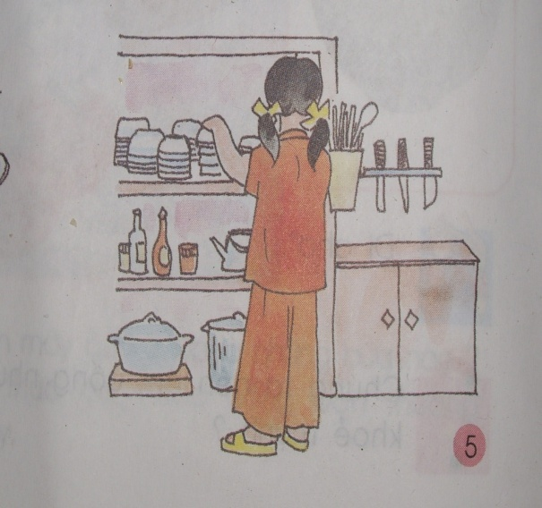
2
3
Bạn nhỏ đang làm gì?
Việc làm đó có lợi ích gì?
4
5

Slide 4

2
Rửa sạch trái cây trước khi ăn.

Slide 5
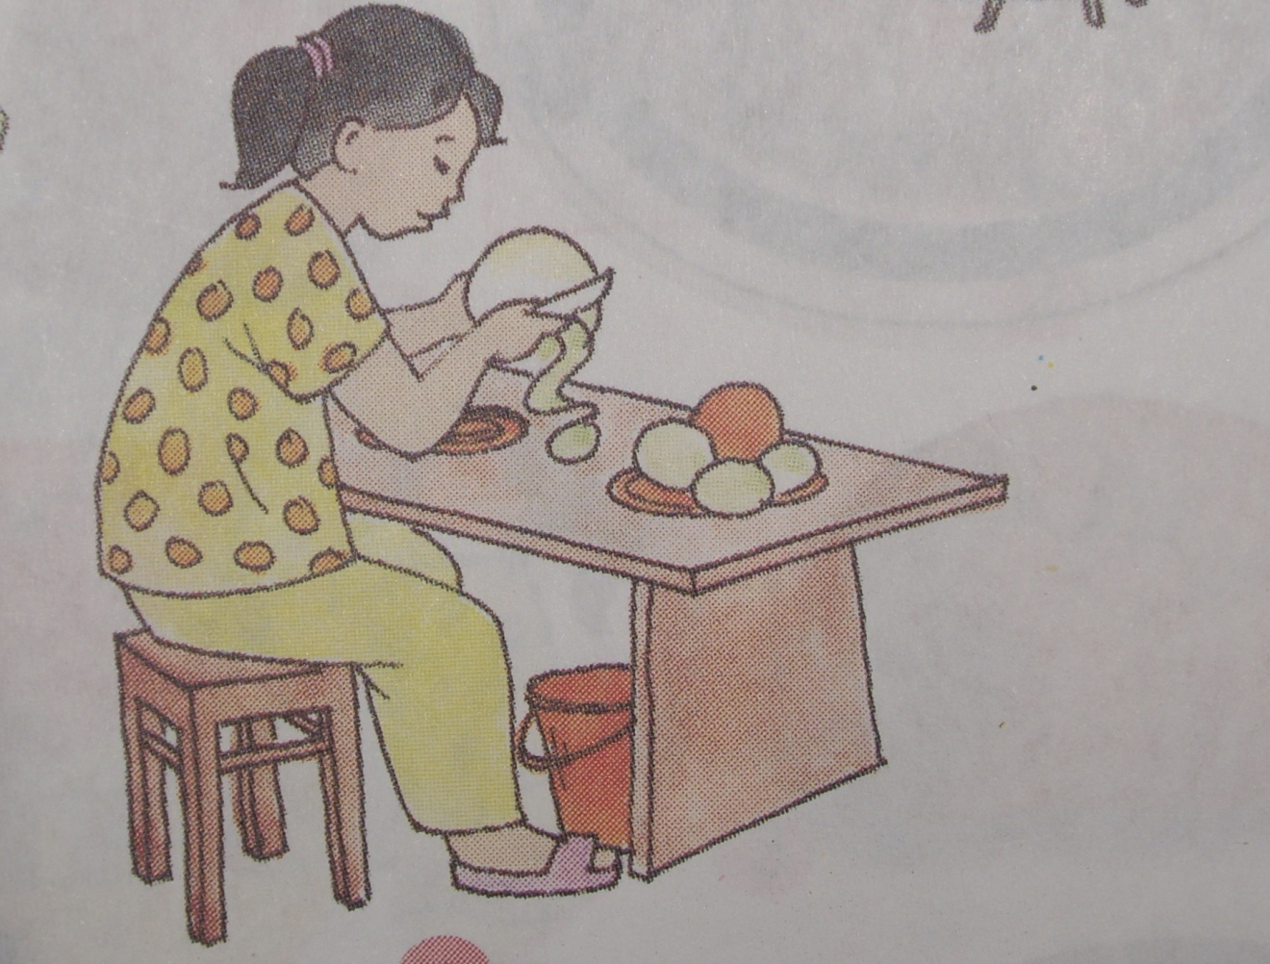
3
Gọt vỏ trái cây trước khi ăn.

Slide 6
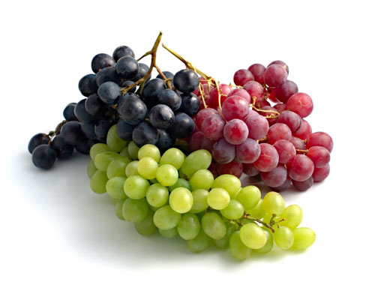
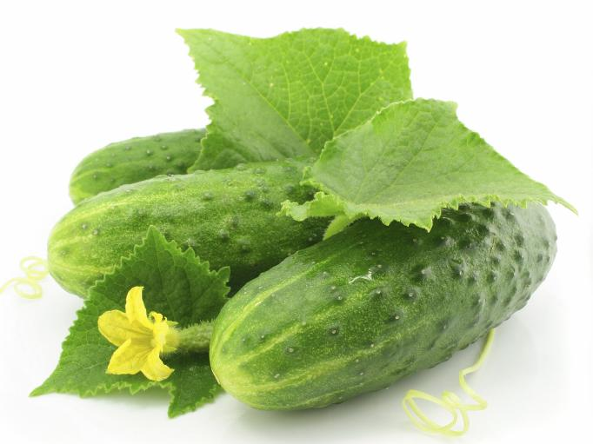
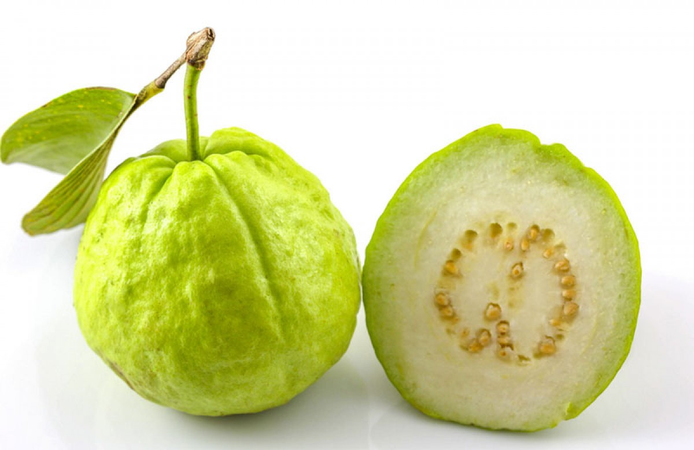
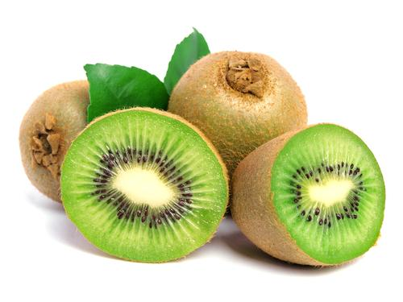

Slide 7


Slide 8

Đậy kín thức ăn
tránh ruồi, gián,
kiến, bụi bẩn,….
4

Slide 9

Chén, đũa, dụng cụ nhà bép phải sạch sẽ, gọn gàng, ngăn nắp.
5

Slide 10
Để ăn sạch, bạn phải làm gì?
Để ăn sạch, cần:
Rửa tay trước khi ăn và sau khi đi vệ sinh.
Rửa và gọt vỏ trái cây trước khi ăn.
Đậy kín thức ăn tránh ruồi, gián kiến, bụi bẩn,…
Chén bát, dụng cụ nhà bếp cần sạch sẽ, gọn gàng, ngăn nắp.

Slide 11
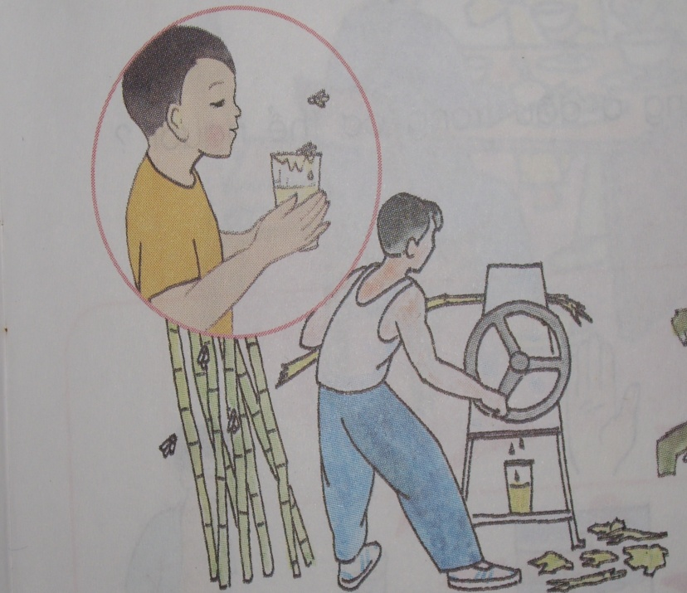
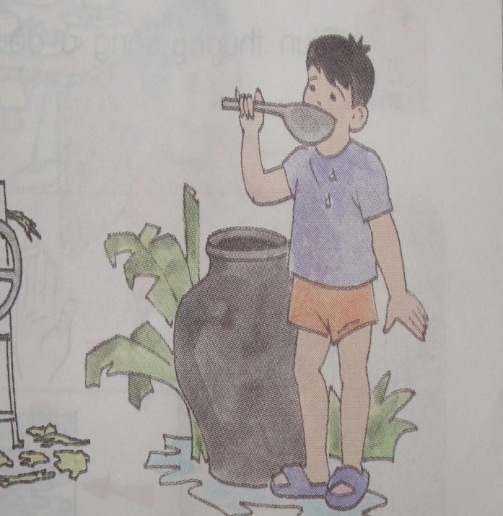
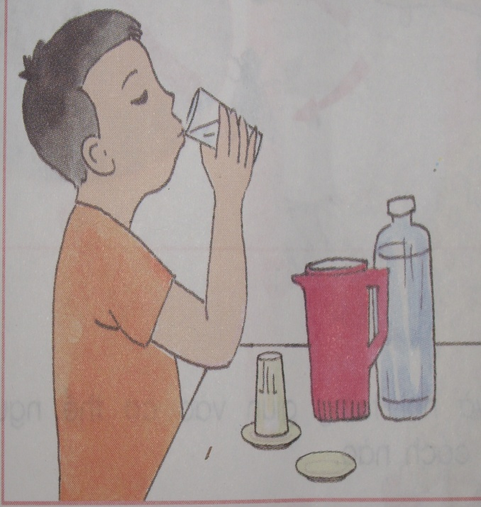
Chỉ và nói bạn nào uống hợp vệ sinh, bạn nào uống chưa hợp vệ sinh. Vì sao?
6
7
8

Slide 12

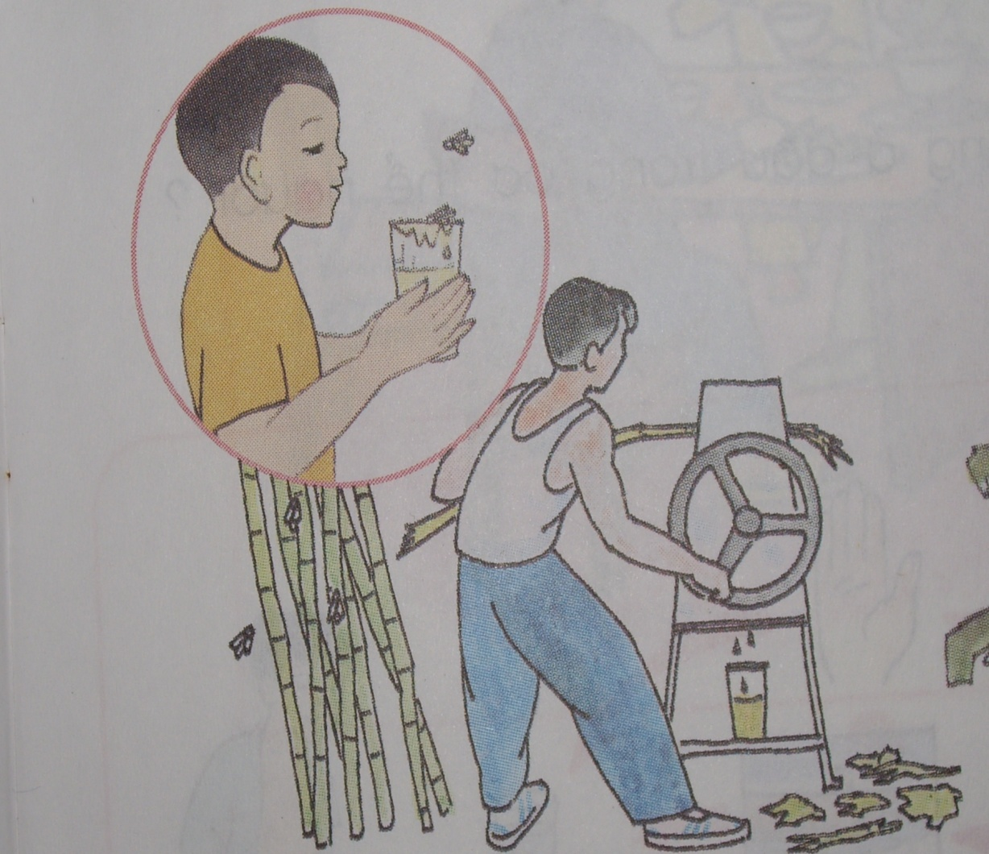
7
8
6

Slide 13
Chỉ và nói bạn nào uống hợp vệ sinh, bạn nào uống chưa hợp vệ sinh. Vì sao?
6
7
8

Slide 14
Để uống sạch, em cần làm gì?
Để uống sạch, cần:
Uống thức uống sạch, không nhiễm khuẩn.
Không uống nước lã.
Uống nước đun sôi để nguội, bảo vệ nước cẩn thận

Slide 15

Tại sao chúng ta phải ăn, uống sạch sẽ?
Cần ăn uống sạch sẽ để tránh các bệnh đường tiêu hóa như: đau bụng, tiêu chảy, giun sán,…
Ăn, uống sạch sẽ giúp cơ thể khỏe mạnh, phát triển tốt.

Slide 16
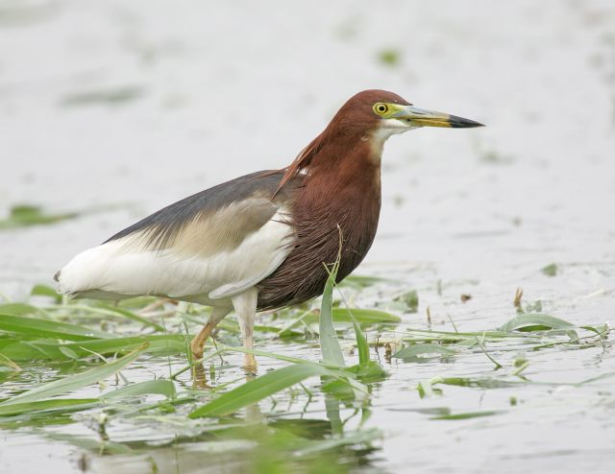
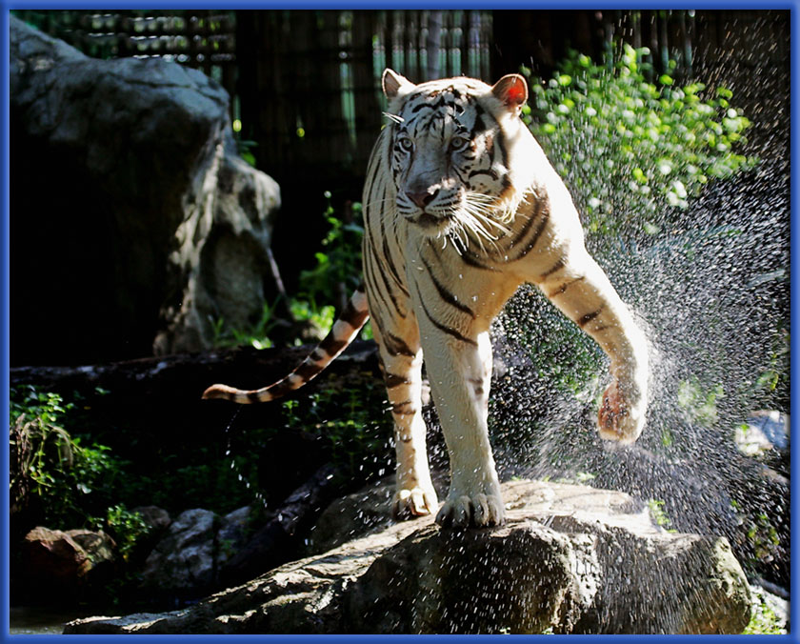
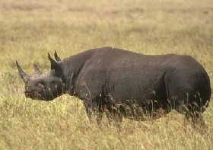
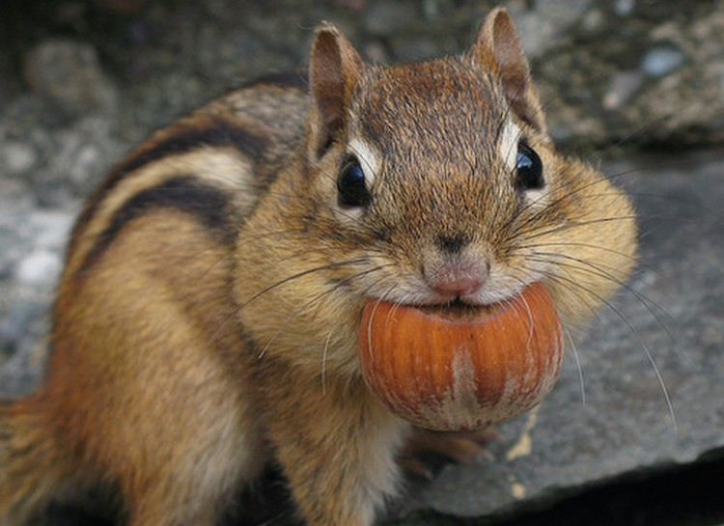
Đố vui
Hình 1
Hình 2
Hình 3
Hình 4

Slide 17
?
Nước mưa rất sạch, tớ rất thích uống. Bạn đồng ý không? Vì sao?
Nước mưa không sạch đâu vì có lẫn nhiều bụi bẩn và chất độc hại.
Không nên uống sẽ đau bụng đấy!

Slide 18
?
Tại sao chúng ta phải ăn uống sạch sẽ nhỉ?
Ăn uống sạch sẽ để đề phòng các bệnh đường tiêu hóa như: đau bụng, tiêu chảy, giun sán,…

Slide 19
?
Đố bạn biết nước uống như thế nào là đảm bảo vệ sinh?
Nước uống đảm bảo vệ sinh là nước lấy từ nguồn nước sạch, không bị ô nhiễm, được đun sôi để nguội,….
Nước tinh khiết cũng là nước sạch hợp vệ sinh

Slide 20
?
Tớ rất thích ăn trái cây, khi ăn
tớ ăn cả vỏ, rất giòn và ngon!
Các cậu có thích ăn giống tớ không? Vì sao?
Một số trái cây không nên ăn cả vỏ vì trên vỏ trái cây thường đọng lại thuốc trừ sâu và nhiều bụi bẩn.

